Slide 1

ETKİLİ EĞİTİM SEMİNERLERİ 2018
Eğitim/Öğretim/Öğrenim Temel Kavramları
Prof.Dr.Fitnat KAPTAN
Hacettepe Üniversitesi Matematik ve Fen Bilimleri Eğitimi Bölümü
Fen Bilgisi Eğitimi Anabilim Dalı
fitnat@hacettepe.edu.tr

Slide 2
        EĞİTİM ŞART ☺ ☺ ☺

Slide 3
içerik
EĞİTİM ŞART ☺
Eğitim ve öğretim temel kavramlar
Değişim alanlarına genel bakış
Öğretim süreci ve temel öğeleri
İçerik / konu alanı yapısı
Bilişsel-Duyuşsal ve Psikomotor Beceriler
Düşünme????????

Slide 4
Soba Problemi☺ (Fıkra)
Fizikçi, matematikçi, kimyager, jeolog ve antropologdan oluşan bir heyet bir araştırma için arazide bulunmaktadır. Birden yağmur bastırır. Hemen yakındaki bir arazi evine sığınırlar. Ev sahibi bu gruba bir şeyler ikram etmek için mutfağa gider. Hepsinin dikkati soba üzerinde toplanır. Soba yerden 1 m. kadar yukarda, altındaki dizili taşların üzerindedir. Sobanın niçin böyle kurulmuş olabileceğine dair bilim insanları arasında bir tartışma başlar;
Kimyager;
-Adam sobayı yükselterek aktivasyon enerjisini düşürmüş, böylece daha kolay yakmayı amaçlamış.
Fizikçi;
Adam sobayı yükselterek konveksiyon yoluyla odanın daha kısa sürede ısınmasını sağlamak istemiş.
Jeolog;
-Burası tektonik hareketlilik bölgesi olduğundan herhangi bir deprem anında sobanın taşların üzerine yıkılmasını sağlayarak yangın olasılığını azaltmayı sağlamış.
Matematikçi;
-Sobayı odanın geometrik merkezine kurmuş, böylece de odanın düzgün bir şekilde ısınmasını sağlamış.
Antropolog;
-Adam ilkel topluluklarda görünen ateşe tapmanın daha hafif biçimi olan ateşe saygı nedeniyle sobayı yukarıya kurmuş.
Bu sırada ev sahibi içeri girer ve ona sobanın yukarıda olmasının nedenini sorarlar.
Ev sahibi;

Slide 5
‘‘Soba borusu yetmedi’’ der... ☺

Slide 6
        EĞİTİM ŞART ☺ ☺ ☺

Slide 7
EĞİTİM
EĞİTİM
Yaşantı
Davranış
İstendik
Süreç
Kasıtlı Kültürlenme

Slide 8
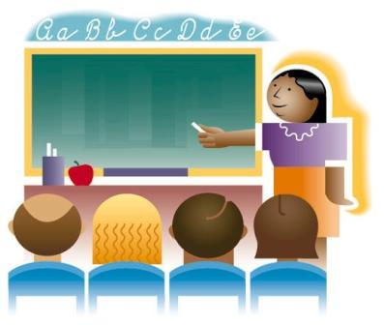
Eğitim
Bireyin kendi yaşantısı yoluyla davranışlarında istendik yönde değişim oluşturma sürecidir.

Slide 9
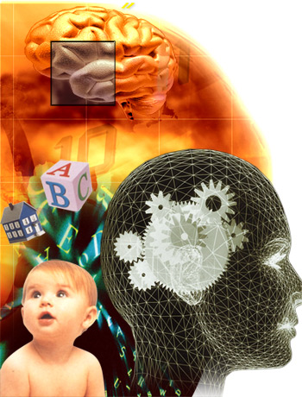
Yaşantı
Bireyin çevresiyle belli bir düzeydeki etkileşimi sonucunda bireyde kalan izdir.

Slide 10
Davranış
Organizmanın gözlenebilen ya da gözlenemeyen; açık ya da örtük etkinliklerinin tümüdür.
Bu bakımdan eğitim açısından davranışın gözlenebilir, ölçülebilir ve istenilir olması gerekir.
Davranışlar genel olarak üç grupta toplanmaktadır. Bunlar: doğuştan gelen davranışlar, geçici davranışlar ve sonradan kazanılan davranışlardır.

Slide 11
EĞİTİM
İNFORMAL EĞİTİM
FORMAL EĞİTİM
ÖRGÜN EĞİTİM
YAYGIN EĞİTİM

Slide 12
FORMAL EĞİTİM SİSTEMİNİN İŞLEVLERİ
Eğitimin İşlevleri
Toplumsal
Bireyi Geliştirme
Siyasal
Ekonomik

Slide 13
Bilimsel
Gelişmeler
Teknolojideki
Gelişmeler
Eğitim
Bilginin yeniden
örgütlenmesi
ve akışkanlığı
Toplumsal
Değişmeler

Slide 14
NEDEN DEĞİŞİM?
BİLİM ÇAĞI
GLOBALLEŞEN DÜNYA’DA YENİLENEN STANDARTLAR
21.YÜZYIL BECERİLERİ

Slide 15
Kapsam
Önem Kazanan ☺ Beceriler
Okuduğunu anlama, kritik etme, yorumlama
Bilgi toplayıp analiz edebilme, bir sonuca ulaşma
Grafik ya da tablo halinde verilen bilgiden sonuç çıkarma
Uzaysal muhakeme
Gözlem yapma, gözlemlerden sonuca ulaşma
Günlük hayatta sıkça karşılaşılan problemleri çözebilme
Araştırma yapma
Uygulama, hayata geçirme
Argümantasyona dayalı tartışma
Sosyo-bilimsel konulara duyarlı olma
vb

Slide 16
Önemi Azalan ☹ Beceriler
Algoritmik hesaplama
Ezber bilgi
Derinliği olmadan çok sayıda kavram ve prensibi öğrenme
Yazılı materyallerdeki bilgileri aynen aktarma

Slide 17
Öğrenmenin Özellikleri
Öğrenmenin Özellikleri
Davranışta gözlenebilir değişme olmalıdır.
Yaşantı ürünü olmalıdır.
Davranıştaki değişme nispeten kalıcı olmalıdır.
Davranış geçici olmamalıdır.
Davranıştaki değişme sadece büyüme ya da olgunlaşma sonucunda oluşmamalıdır.

Slide 18
Öğrenen;
Aktif, katılımcı,
Soru soran, sorgulayan,
Problemleri çözen,
Yenilikçi,
Takım çalışması yapabilen,
Öğrenmeyi öğrenen,
Bilgiye ulaşma yol ve yöntemlerini öğrenen,
Uygulayan, hayata geçiren,
Daha fazla bilgiye erişme heyecanı
duyan

Slide 19
Öğretici;
Bilgiyi örgütleyen ve öğrenene uygun hale getiren
Öğrenme ortamını hazırlayan
Öğrenenin aktif katılımını sağlayan
Yönlendiren, izleyen ve değerlendiren

Slide 20
DEĞİŞİM ALANLARI
Eğitim programları
Öğrenme ortamları
Kalite güvence sistemleri / Akademik değerlendirme mekanizmaları
Yaşam boyu öğrenme anlayışı (Sürekli eğitim)
Öğrenenin rol ve özelliklerinde değişmeler
Öğretenin rol ve özelliklerinde değişmeler
DEĞERLENDİRME

Slide 21
DEĞİŞEN SÜREÇTE DURUMUMUZ
Uluslar arası Sınavlardaki (TIMSS, PISA, PIRLS) Başarı Durumumuz

Slide 22
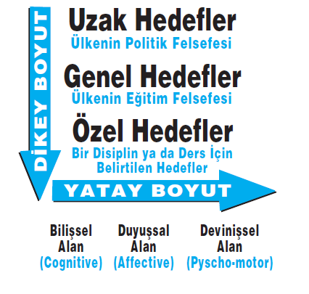

Slide 23
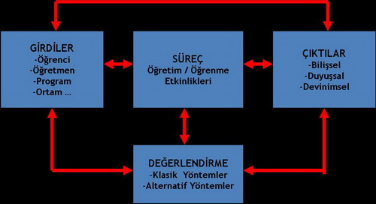
SİSTEM YAKLAŞIMI AÇISINDAN EĞİTİM

Slide 24
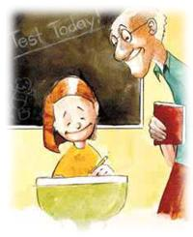
ÖĞRETİM
Öğretim, eğitim faaliyetlerinin amaçlı, planlı, düzenli bir şekilde öğrencilerin ilgi ve ihtiyaçları da dikkate alınarak belirli bir zaman dilimi içerisinde çeşitli yöntemler ve araçlar kullanılarak gerçekleştirilmesidir.

Slide 25
ÖĞRETİM SÜRECİ
KONU ALANI
(KAPSAM)
ÖĞRETME-ÖĞRENME SÜRECİ
ÖLÇME VE
DEĞERLENDİRME
SÜRECİ
ZİHİNSEL
SÜREÇLER
Geri Bildirim

Slide 26
İÇERİK /
KONU ALANI
Olgular
Kavramlar
İlkeler ve genellemeler
Kuramlar ve doğa kanunları

Slide 27
Kavram
Kavram; benzer nesneleri, insanları, olayları, fikirleri, süreçleri gruplamada kullanılan bir kategoridir.
Örnek:Kütle; maddenin değişmez madde miktarıdır

Slide 28
KAVRAM ÖĞRETİMİ
  -SUNUŞ YOLUYLA KAVRAM ÖĞRETİMİ
  -BULUŞ YOLUYLA KAVRAM ÖĞRETİMİ

Slide 29
KAVRAM YANILGILARI ☹

Slide 30
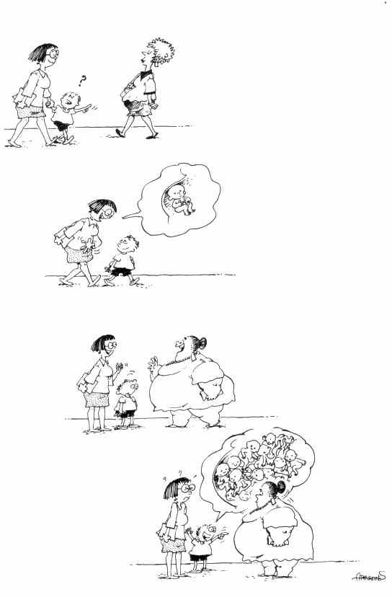

Slide 31
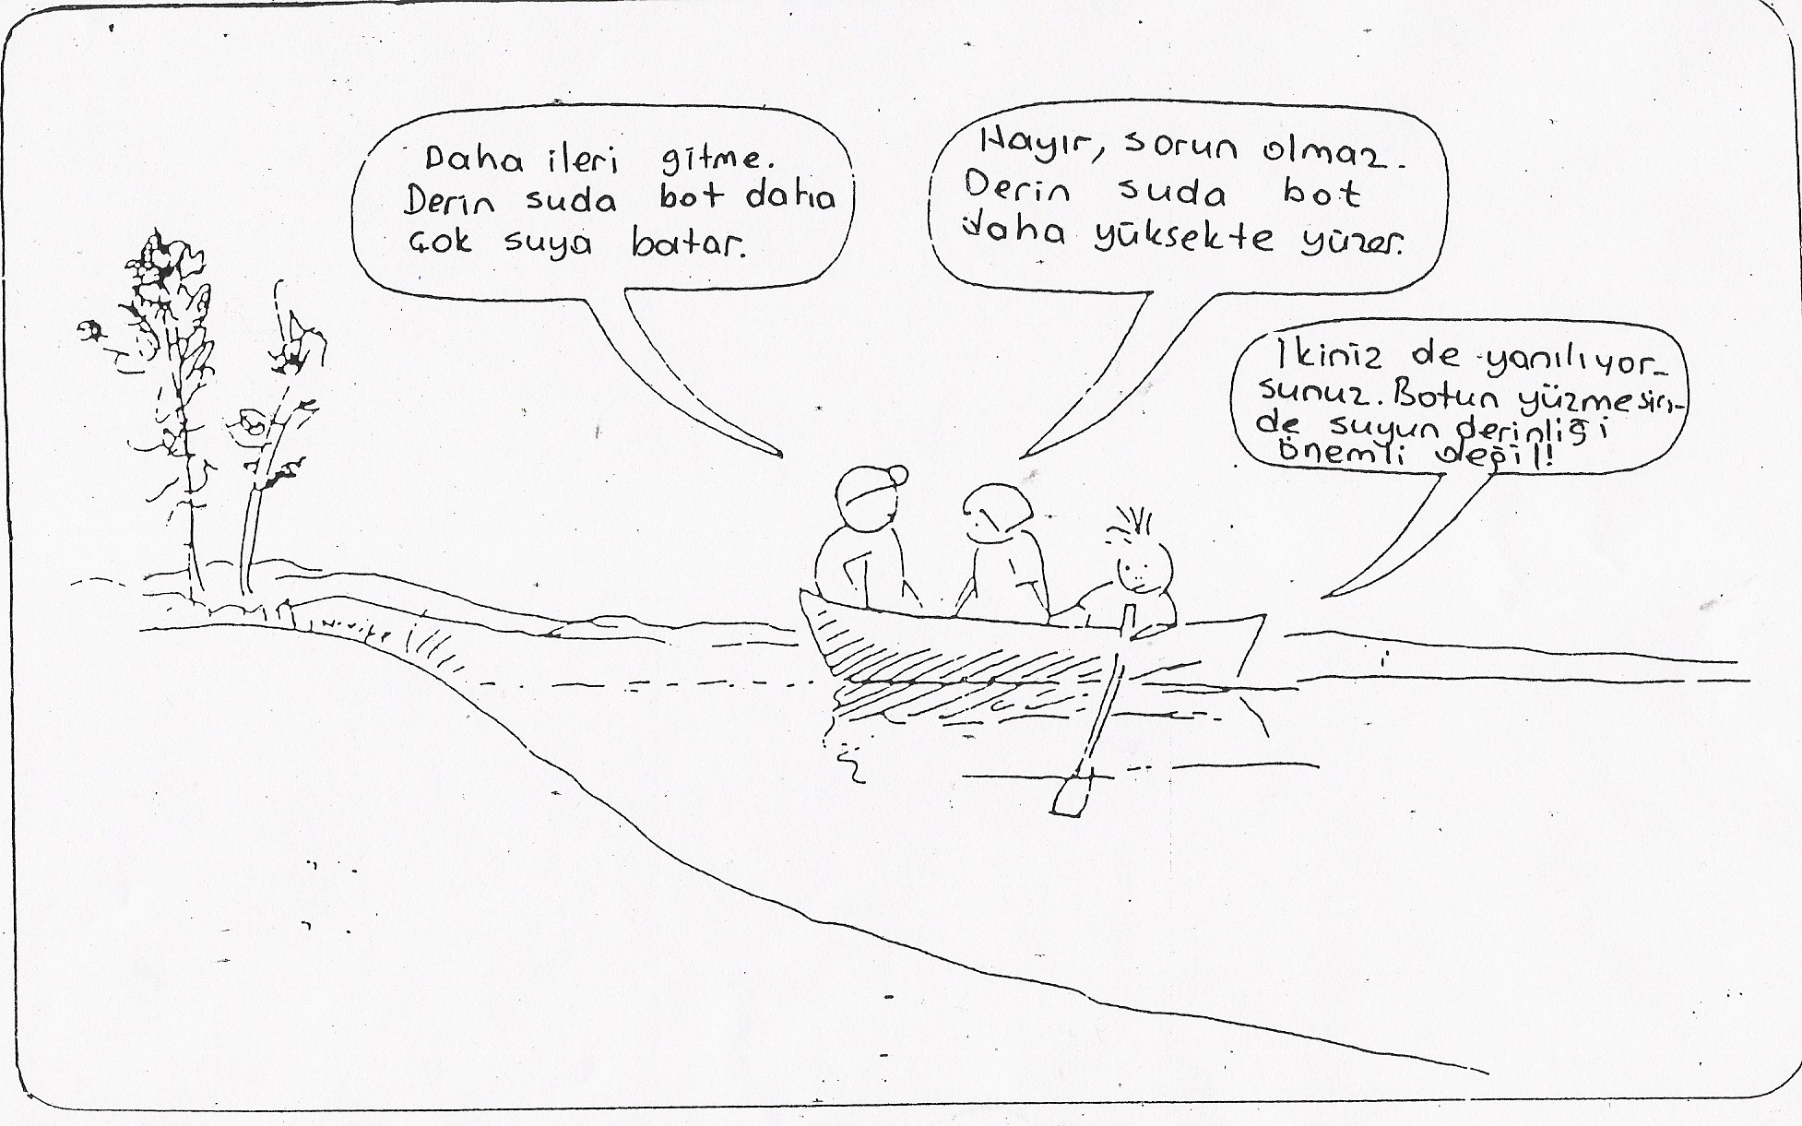
SİZCE HANGİSİ HAKLI? NEDEN?

Slide 32
BİLİŞSEL HEDEFLER ( Bloom )
KARMAŞIK ÜST BASAMAK
DEĞERLEN-DİRME
SENTEZ ( Birleştirme – Yaratma )
ANALİZ ( Çözümleme )
BASİT ALT BASAMAK
UYGULAMA
KAVRAMA ( Anlama )
BİLGİ ( hatırlama )

Slide 33
Bloom Düzenlenmiş Bloom
Yaratmak
Değerlendirme
Değerlendirmek
Sentez
Analiz
Analiz etmek
Uygulama
Uygulamak
Kavrama
Anlamak
Bilgi
Ezber/Hatırlamak

Slide 34
BİLİŞSEL HEDEF ÖRNEKLERİ:
1. Bilgi Basamağı ( Hatırlama ): Bilgiyi olduğu gibi tekrar etmek., Hatırlama, tanıma; öğrenci kendinden bir şey katmaz,ezbere söyler ☹.
Örnek;
Bir sözcüğün yabancı dildeki karşılığı
Bilgisayarda donanım parçalarını tanıyabilme
Bilgisayar donanımıyla ilgili terimler bilgisi
Sosyal bilgiler dersinde geçen başlıca tarihi olguların bilgisi
İvmenin tanımı

Slide 35
2. Kavrama ( Anlama ) Basamağı: (kavrayabilme, açıklayabilme, yorumlayabilme vs.) Bilgiyi kendi cümleleri ile ifade etme kendisine ait örnekler verme
Örnekler
Eğitimde program modellerinin özelliklerini
açıklama
Coğrafya dersinde haritaları okuyabilme
İstatistik dersinde bazı ölçme puanlarını grafikle
gösterme
Bilgisayar dersinde kelime işlem programlarının
özelliklerini özetleme

Slide 36
3. Uygulama Basamağı: (Yapabilme, hazırlayabilme, uygulayabilme vs.) Bilgileri yeni bir sorunun çözümünde kullanma. Bilgileri yeni duruma uygulama
Örnekler
Eğt. Planlama dersinde kendi alanı ile ilgili günlük plan hazırlayabilme
Eğt. Planlama dersinde kendi alanına uygun öğretim yöntemlerini kullanabilme
Matematik dersinde dört işlemden yararlanarak yeni ve özgün bir problemi çözebilme, çözüm yolunu önerme
Bilgisayar dersinde donanım parçalarını kurallarına uygun şekilde çıkarabilme
Bil. Dersinde bilgisayarın temel donanım bileşenlerinin kurulumunu yapabilme

Slide 37
4. Analiz ( Çözümleme ) Basamağı: (Ögelerine ayırabilme, analiz edebilme, çözümleyebilme vs.) Parçalara ayırma, parçalar arasındaki farklılıkları bulma, benzerlik ve farklılıkları bulma, ilişkileri saptama. Birey durumu kendisi çözümler. Başkasının bilgilerini tekrarlamaz. Akıl yürüterek sonuca ulaşır.
Örnekler
Eğt. Planlama dersinde program ögeleri arasındaki ilişkileri ayırt edebilme
Kimya dersinde bir doğal bileşiği elementlerine ayırabilme
Bilgisayarda verilerin nasıl işlendiğini saptayabilme

Slide 38
5. Sentez ( Yaratma ) Basamağı: (geliştirebilme,, önerebilme, düzenleyebilme vs.) Çözümlemenin karşıtı. Küçük parçaları birleştirerek yeni bir şey ortaya çıkarmak. Orijinal bir fikir üretmek. Yeni fikirler ekleyerek yeni şeyler ortaya çıkarır.
( Not: Bu basamak son düzenlemeye göre , en son basamak olarak nitelendirilmiştir)
Örnekler
Eğt. Planlama dersinde alanıyla ilgili yeni bir program tasarısı hazırlayabilme
Bil. Programlama dersinde özgün bir program yazabilme

Slide 39
6. Değerlendirme Basamağı: (Yargılayabilme, eleştirebilme, değerlendirebilme vs.) Bir ürünü belli ölçütlere göre eleştirme. Sonucu değerlendirme. İç ve dış ölçütlere göre değerlendirme.
Örnekler
Bir ders planını, plan hazırlama ilkelerine göre değerlendirebilme
Program modellerini karşılaştırıp, ülkemize uygunluğunu değerlendirebilme
Materyal geliştirme dersinde hazırlanmış olan powerpoint sunusunu, sunu hazırlama ilkelerine göre eleştirebilme

Slide 40
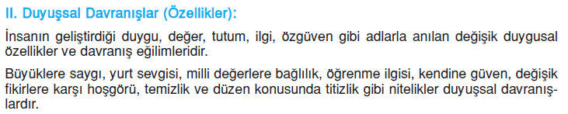

Slide 41
DUYUŞSAL HEDEFLER
KARMAŞIK
KİŞİLİK HALİNE GETİRME
ÖRGÜTLEME
DEĞER VERME
BASİT
TEPKİDE BULUNMA
ALMA

Slide 42
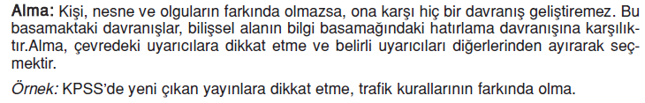

Slide 43
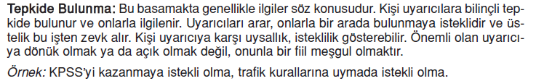

Slide 44
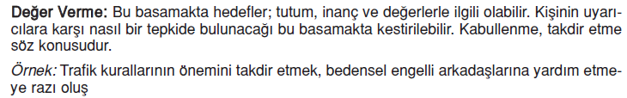
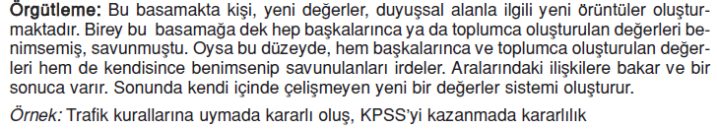

Slide 45
Kişilik Haline Getirme:
Kişinin bu basamaktaki davranışları onun karakterini yansıtır. Bir bakıma dünya görüşünü, yaşam anlayışını ortaya koyar. Kişinin tüm yaşamı boyunca oluşturduğu duyuşsal özelikleri, bu basamakta hem tutarlı olmuş hem de kapsam bakımından genişlemiş ve zenginleşmiştir. Artık kişinin davranışları büyük bir olasılıkla kestirilebilir.Yeni değerler sistemi ile tutarlı tepkide bulunmaktır.
  Örnek: Trafik kurallarına uymayı alışkanlık haline getirme.

Slide 46
PSİKO-MOTOR ( DEVİNİŞSEL) HEDEFLER
KARMAŞIK
YARATMA
DURUMA UYDURMA
BECERİ HALİNE GETİRME
MEKANİKLEŞME
BASİT
KLAVUZ DENETİMİNDE YAPMA
KURULMA
ALGILAMA ( UYARILMA )

Slide 47
PSİKO-MOTOR ALAN
1. UYARILMA (UYARILMA ) Bu basamakta kişi, doğru becerinin nasıl yapıldığını önce dikkatlice izler. Belli bir durumu duyu organlarını kullanarak tanır.
  Beden Eğitimi dersinde vücut hareketlerini gözleyebilme
  Fen Bilgisi dersinde temel doğal maddeleri çeşitli duyu organlarıyla tanıyabilme
  Bilgisayar birimlerini tanıyabilme

Slide 48
2. KURULMA ( HAZIRLIK )
Kurulma bireyin bir yaşantıya ya da davranışa karşı hazır bulunulduğunu
ifade eder. Bu basamakta kişi belirli bir beceriyi gerçekleştirmek için vücudunu ya da duyu organlarını uygun konuma getirir.
Örnek: Bedenini bisiklet kullanmaya hazır duruma getirme,
Keman çalmak için vücudu uygun konuma getirme

Slide 49
3. KILAVUZ DENETİMİNDE YAPMA (Davranışlar öğretmen yardımıyla, öğretmenin gözetimi ya da denetiminde yapılır.)
Örnek;
  Fen Bilgisi dersinde basit deneyleri laboratuarda öğretmen yardımıyla yapabilme
  Öğretmen yardımıyla istenilen bir enstrümanı çalabilme
  Bilgisayarın donanım parçalarını öğretmen gözetiminde sökebilme

Slide 50
4. MEKANİKLEŞME
Bu basamakta kişi söz konusu beceride otomatikleşmiştir. Ancak beceriyi
sergilerken hala öğretmen gözetimindedir.
Örnek: Resim dersinde fırçayı hareket ettirebilme, basit bir dans adımını gösterme

Slide 51
5. BECERİ HALİNE GETİRME
(Öğrenci, davranışları kendi başına, hiç kimseden yardım almadan; istenilen nitelikte, istenilen sürede ya da istenilen yeterlikte yapabilir.)
Örnek:
  Müzik dersinde melodiyi ezgisine uygun icra edebilme
  İlk yardım hizmetlerini kurallara uygun yapabilme
  Bilgisayarda on parmakla yazı yazabilme
  Bilgisayar donanım parçalarını kurallarına uygun bir şekilde sökebilme
  Beden Eğ. De.de yüz metreyi 13 saniyenin altında zorlanmadan koşabilme

Slide 52
  6. DURUMA UYDURMA (Kazanılan becerilerin yeni bir problem durumuna kolayca uygulanmasıdır. Bilgi transferi söz konudur.)
  Elde ettiği becerilerle ilk kez karşılaştığı başka bir müzik aletini çalabilme
  Elde ettiği becerilerle, ilk kez karşılaştığı bir elektronik aleti kolayca sökebilme
  Elde ettiği becerilerle, programların yeni versiyonlarını kolayca çalıştırabilme

Slide 53
7. YARATMA (Senteze eşdeğerdir. Yeni, orijinal bir şey ortaya koyma esastır.)
  Yeni ve orijinal bir hareket yapabilme
  Duygu ve düşünlerini anlatan özgün bir resim yapabilme

Slide 54
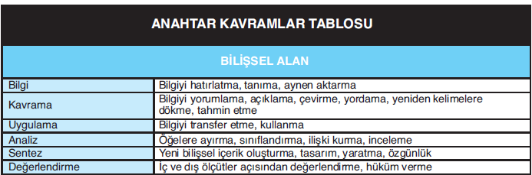

Slide 55
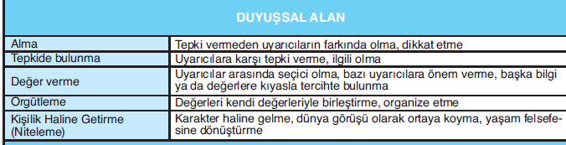

Slide 56
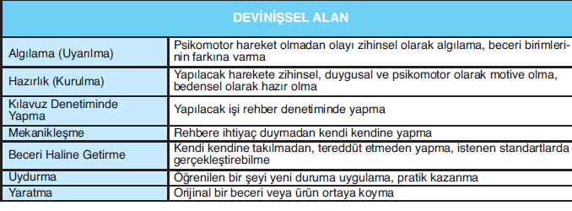

Slide 57
ÖĞRENME VE ÖĞRETME SÜRECİ
(Sınıf içinde ve dışında)

Slide 58
Öğretim
Önem Kazanan ☺ Etkinlikler
Öğrencinin aktif katılımı
Açık uçlu sorular, problemler, projeler
Teknolojinin yoğun kullanımı
Farklı öğretim etkinlikleri
Yazılı ve sözlü iletişim kurma becerileri
Grup çalışmaları, projeleri

Slide 59
Önemi Azalan ☹ Etkinlikler
Düz anlatım
Öğrencilerin yalnızca dinleyerek katıldığı öğretim etkinlikleri
Örnek durumun aynısını tekrar eden alıştırmalar
Rutin alıştırmalar, problemler

Slide 60
Eğitimde Güncel Strateji,Yaklaşım,Yöntem ve Teknikler
Yaparak yaşayarak
Araştırma-Sorgulamaya dayalı
Proje ve probleme dayalı
Yaratıcı drama
Sosyo-bilimsel temelli
Argümantasyona dayalı
Beyin fırtınası
Flipped classroom modeli…vb.

Slide 61
ETKİLİ VE KALICI ÖĞRENMELER İÇİN ????????

Slide 62
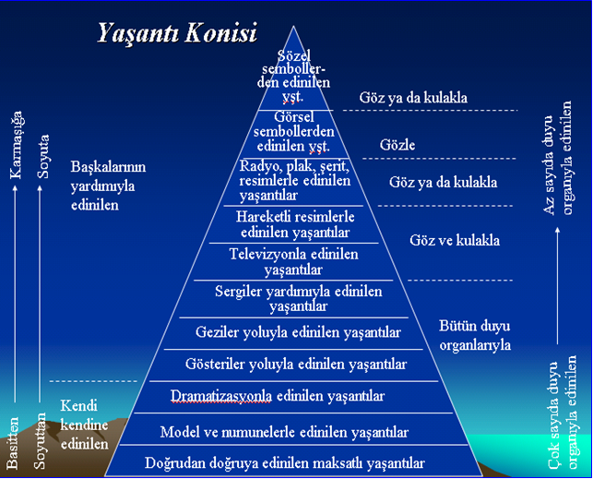

Slide 63
Öğrenilenlerin Kalıcılığı
% 10
OKUMA
% 20
DUYMA
% 30
GÖRME
Akılda Tutma
% 50
DUYMA ve GÖRME
% 70
SÖYLEME
% 90
YAPMA
Notes:
63

Slide 64
ÖLÇME VE DEĞERLENDİRME

Slide 65
Önem Kazanan ☺ Etkinlikler,
Öğrencilerin ne bildiğinin belirlenmesi
Öğrencilerin bireysel gelişimlerinin belirlenmesi
Öğretimin ve öğrencinin farklı yönlerinin değerlendirilmesi
Teknoloji kullanımı (bilgisayar, şema, model, deney düzeneği, v.s)
Farklı ölçme tekniklerinin kullanılması

Slide 66
Önemi Azalan ☹ Etkinlikler
Öğrencilerin birbiriyle yarıştırılması
Öğrencilerin ne bilmediğinin belirlenmesi
Ezbere dayalı bilgilerin ölçüldüğü testler
Tek bir ölçme formatının kullanılması (yalnız çoktan seçmeli, yazılı sınav gibi)
Zamanı önceden belirlenen sınav sisteminin kullanılması

Slide 67
Öğrenme Çıktıları
ERİŞİ (Achievement)
Basitten karmaşığa doğru giden, beklenen cevabın her zaman net olarak belli olduğu, bir öğrenme süreci sonucunda gözlenebilen nitelikler. Bu nitelikler, ezberlenmiş, ve kavranmış bilgileri içerdiği gibi bir grup aşamalı bilginin kullanımını gerektiren üst düzey düşünme becerilerini de kapsar.

Slide 68
YETENEK (Ability)
Yukarıda bahsedilen Becerilere benzer ancak onlardan daha karmaşık bir yapıdadır. Yetenek Bilgi ve Becerilerin karmaşık bileşkesidir ve motivasyon, tutum gibi duyuşsal özellikleri de kapsar.

Slide 69
Örnek Durumlar
Erişi: Verilen bir paragraftaki ana temayı en iyi ifade eden cümleyi yazma.
Yetenek: Orijinal bir hikaye yazabilme becerisini geliştirme.
Erişi: Verilen bir problem durumunu test edecek deney düzeneğini kurma.
Yetenek: Fen bilgisi prensiplerini kullanarak yeni ve orijinal bir araç geliştirme.

Slide 70
Özetle:
Öğrencinin verilen doğru cevaplar arasından seçme yapmasından çok cevabı kendisinin yaratacağı, otantik materyallerin soru olarak kullanıldığı, farklı yönleri ile değerlendirilebilecek öğrenci cevaplarının mümkün olduğu tipteki ölçme durumlarının kullanılması giderek önem kazanmaktadır.

Slide 71
Üç ayrı değerlendirme şekli
(1) Klasik Ölçme ve Değerlendirme
Yöntemleri.
(2) Performans Dayanaklı
Değerlendirme.
(3) Portfolyo Değerlendirme.

Slide 72
DÜŞÜNMEYİ ÖĞRETMEK / GELİŞTİRMEK İÇİN ÖNERİLER
-Erken yaşlarda başlanmalı,
-Şakalar yapıp onların da yapmaları için teşvik edilmeli,
-Onlara düşünecekleri malzemeler verilmeli,
- Çözebilecekleri orjinal problemler sunulmalı,
-Alışılmadık sorular sorulmalı,
-Bağlantılar kurmaları için teşvik edilmeli,
-Ne anlama geldiğini söylemeleri sağlanmalı,
-Bütün yönlerden ve objektif bakmaları sağlanmalı,
-Diğer bakış açılarını dikkate almaları sağlanmalı,
-Kendilerini başkalarının yerine koymaları istenmeli,
-Duygu ve düşüncelerini hem sözlü hem de yazılı ifade etmeleri istenmeli (yazmak sistematik düşünmeyi geliştirir)

Slide 73
KÜÇÜK BEYİNLER KİŞİLERİ,
ORTA BEYİNLER OLAYLARI,
BÜYÜK BEYİNLER FİKİRLERİ TARTIŞIR.

Slide 74
BÜYÜK BEYİNLERE SAHİP
BİREYLER YETİŞTİRMEK
DİLEĞİYLE...
Fitnat Kaptan

